Slide 1
BỆNH HỘI CHỨNG THẬN HƯ
Nhóm trình bày :
ĐÀO NGUYÊN ANH THẢO
DƯƠNG THỊ THANH NGUYỆT
NGUYỄN THỊ DIỆU SINH
TRẦN ĐẶNG HOÀI THƯƠNG
TRẦN HỮU TIẾN
NGÔ ANH TUẤN
TRẦN VIẾT THÀNH
PHAN THANH TẠO
NGUYỄN THỊ PHƯƠNG THẢO

Slide 2
I. ĐỊNH NGHĨA
Hội chứng thận hư là một hội chứng lâm sàng và sinh hóa, xuất hiện khi có tổn thương ở cầu thận do nhiều tình trạng bệnh lý khác nhau gây nên,
đặc trưng bởi phù, protein niệu cao, protein máu giảm, rối loạn lipid máu và có thể đái ra mỡ

Slide 3
II. NGUYÊN NHÂN
Nguyên nhân nguyên phát:
Bệnh cầu thận thay đổi tối thiểu
Viêm cầu thận màng, là nguyên nhân gây hội chứng thận hư thường gặp ở người trưởng thành tại các nước đang phát triển
Xơ hóa cầu thận ổ cục bộ
Viêm cầu thận màng tăng sinh
Viêm cầu thận tăng sinh gian mạch
Viêm cầu thận tăng sinh ngoại mạch

Slide 4
2. Nguyên nhân thứ phát:
Bệnh lý di truyền
Bệnh lý chuyển hóa
Bệnh tự miễn
Bệnh ác tính
Bệnh nhiễm ký sinh trùng, thuốc, độc chất

Slide 5
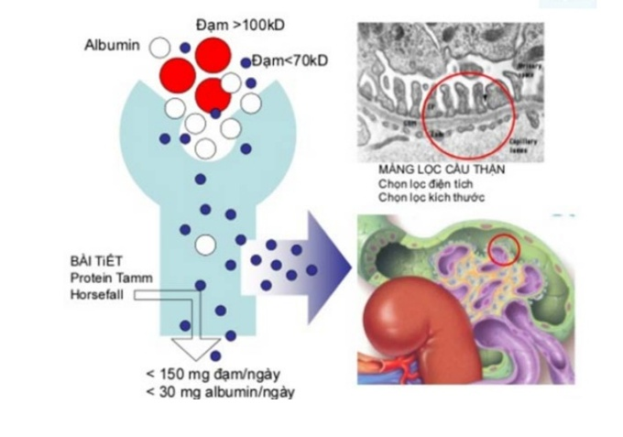
III. CƠ CHẾ BỆNH
Cơ chế bệnh sinh của HCTH do tổn thương ở màng cầu thận là chủ yếu nó dẫn đến:

Slide 6
Protein niệu nhiều là đặc trưng cơ bản của HCTH với 80% là albumin
Giảm albumin máu trong HCTH xảy ra do mất protein niệu qua nước tiểu nhiều, tổng hợp protein của gan không bù đắp kịp
Giảm áp lực keo máu và rối loạn điều chỉnh tổng hợp protein đã kích thích gan tăng tổng hợp lipoprotein dẫn tới tăng lipid máu và xuất hiện các thể máu trong nước tiểu (trụ mỡ, thể lưỡng chiếu quang)

Slide 7
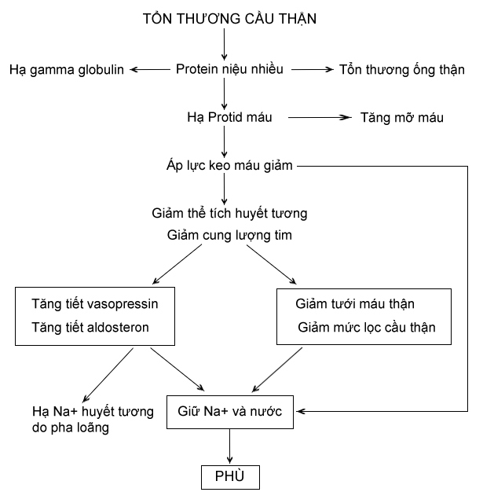
Một số bệnh nhân bị mắc IgG nặng có thể dẫn tới hậu quả giảm khả năng miễn dịch và dễ bị nhiễm khuẩn.

Slide 8
IV. TRIỆU CHỨNG
Triệu chứng lâm sàng
Hội chứng thận hư thể đơn thuần: có đầy đủ các tiêu chuẩn chẩn đoán hội chứng thận hư, không có tăng huyết áp, đái máu hoặc suy thận kèm theo.
Các tiêu chuẩn gồm:
+ Phù
+ Protein niệu > 3,5/24 giờ
+ Protein máu giảm dưới 60g/lít
+ Albumin máu giảm dưới 30g/lít
+ Tăng cholesterol máu lớn hơn hoặc bằng 6,5 mmol/lít
+ Có hạt mỡ lưỡng chiết, trụ mỡ trong nước tiểu
Trong đó tiêu chuẩn phù và protein máu là bắt buộc các tiêu chuẩn khác có thể không đầy đủ

Slide 9
- Hội chứng thận hư không đơn thuần: ngoài các tiêu chuẩn chẩn đoán hội chứng thận hư, còn phối hợp với tăng huyết áp, đái máu đại thể hoặc vi thể, hoặc suy thận kèm theo

Slide 10
2. Triệu chứng cận lâm sàn
+ Protein niệu > 3,5/24 giờ
+ Protein máu giảm dưới 60g/lít
+ Albumin máu giảm dưới 30g/lít
+ Tăng cholesterol máu lớn hơn hoặc bằng 6,5 mmol/lít
+ Có hạt mỡ lưỡng chiết, trụ mỡ trong nước tiểu

Slide 11
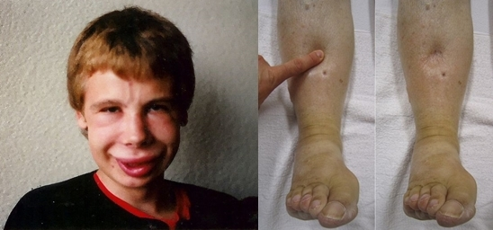

Slide 12
V. BIẾN CHỨNG
Nhiễm khuẩn: các nhiễm khuẩn cấp hoặc mạn tính, đặc biệt hay gặp là:
+ Viêm mô tế bào
+ Viêm phúc mạc
- Tắc tĩnh mạch thận cấp tính hoặc mạn tính
+ Tắc tĩnh mạch và động mạch ngoại vi: tắc tĩnh động mạch chậu, tĩnh mạch lách
+ Tắc mạch phổi: Hiếm gặp
- Biến chứng do dùng thuốc ( Corticoid kéo dài, thuốc ức chế miễn dịch khác, dùng thuốc lợi tiểu)
- Suy thận mạn tính
Rối loạn điện giải
Suy thận cấp
Thiếu dinh dưỡng

Slide 13
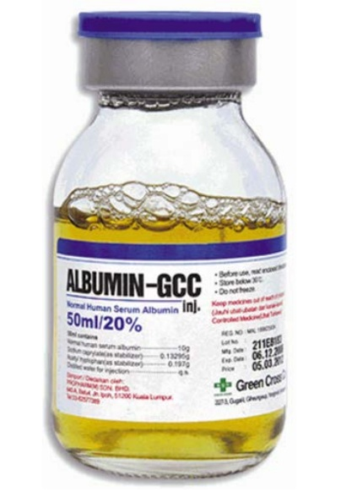

Slide 14
VI. ĐIỀU TRỊ
Điều trị hội chứng thận hư nguyên phát
Điều trị triệu chứng: giảm phù
Chế độ ăn:
+ Đảm bảo khẩu phần đủ protein ở bệnh nhân (0,8-1g/1kg/ngày)
+ Lượng protein mất qua nước tiểu
+ Hạn chế muối và nước khi có phù nhiều
- Bổ xung các dung dịch làm tăng áp lực keo: nếu bệnh nhân có phù nhiều (áp dụng khi albumin máu dưới 25g/l), tốt nhất là dùng Albumin 20% hoặc 25% lọ 50 ml, 100ml. Nếu albumin < 29g/l có thể dùng albumin 20% loại 100 ml

Slide 15
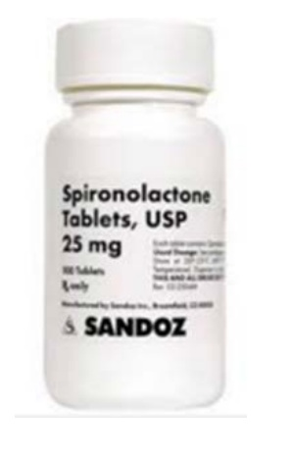
- Lợi tiểu: Dùng lợi tiểu khi đã có bù protein và bệnh nhân không cơn nguy cơ giảm thể tích tuần hoàn

Slide 16
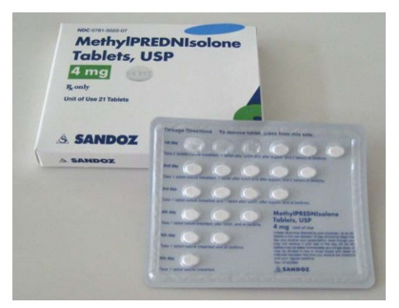
b. Điều trị đặc hiệu:
Corticoid với các liều tấn công
+ Liều củng cố
+ Liều duy trì
+ Cần theo dõi các biến chứng như: Nhiễm khuẩn, tăng huyết áp, đái thao đường, xuất huyết tiêu hóa, rối loạn tâm thần, hội chứng giả cushing...

Slide 17
c. Điều trị biến chứng
Điều trị nhiễm trùng: Dựa vào kháng sinh đồ để cho kháng sinh phù hợp. Nếu cần thiết cần giảm liều hoặc ngừng croticoid và ức chế miễn dịch nếu nhiễm trùng nặng, khó kiểm soát
Điều trị dự phòng một số tác dụng phụ như loét dạ dày tá tràng, loãng xương
Điều trị tăng huyết áp, rối loạn mỡ máu, dự phòng tắc mạch đặc biệt khi albumin máu giảm nặng
Điều trị suy thận cấp: cân bằng nước, điện giải, đảm bảo bù đủ albumin

Slide 18
2. Điều trị hội chứng thận hư thứ phát: Theo nguyên nhân gây bệnh

Slide 19
VII. PHÒNG BỆNH
Bệnh có tính chất mạn tính, có thể tái phát
Cần theo dõi và điều trị lâu dài
Không sử dụng các loại thuốc và các chất không rõ nguồn gốc, gây độc cho thận

Slide 20
Tài liệu tham khảo chính
Bệnh học (ĐT dược sĩ đại học – dowload giao trinh nganh y http://ambn.vn/product/) TS Lê Thị Luyến, Lê Đình Vấn, Bộ Y Tế, Bệnh Học, Nhà xuất bản Y học, 2010
http://tailieu.vn/doc/bai-giang-hoi-chung-than-hu-ths-bs-nguyen-phuc-hoc-1860706.html
Nguyễn Ngọc Sáng, Hà Phan Hải An: Hội chứng thận hư tiên phát ở người lớn và trẻ em. Nhà xuất bản Y học, 2007, tr 9-62
Các giáo trình về Bệnh học, Dược lý, Dược lầm sàng...

